Slide 1


Klik om de stijl te bewerken
Klik om de modelstijlen te bewerken
  Tweede niveau
    Derde niveau
      Vierde niveau
        Vijfde niveau
‘Wij verbinden mensen en organisaties voor een onbezorgd digitaal bestaan.’
Wie zijn wij? | Mijlpalen | Organisatie | Het huidige internet | Missie - Visie | Diensten | Referenties | Samenvatting
1

Slide 2
Introductie: SIDN & .nl
Quiz
Wanneer registreert u een domeinnaam?
Wat is de ideale domeinnaam?
Welke extensie kiest u?
Wat als u een domeinnaam wilt hebben die al bezet is?
Mobiel: een site of een app?
‘Colportage’ van domeinnamen.
Conclusies

Slide 3
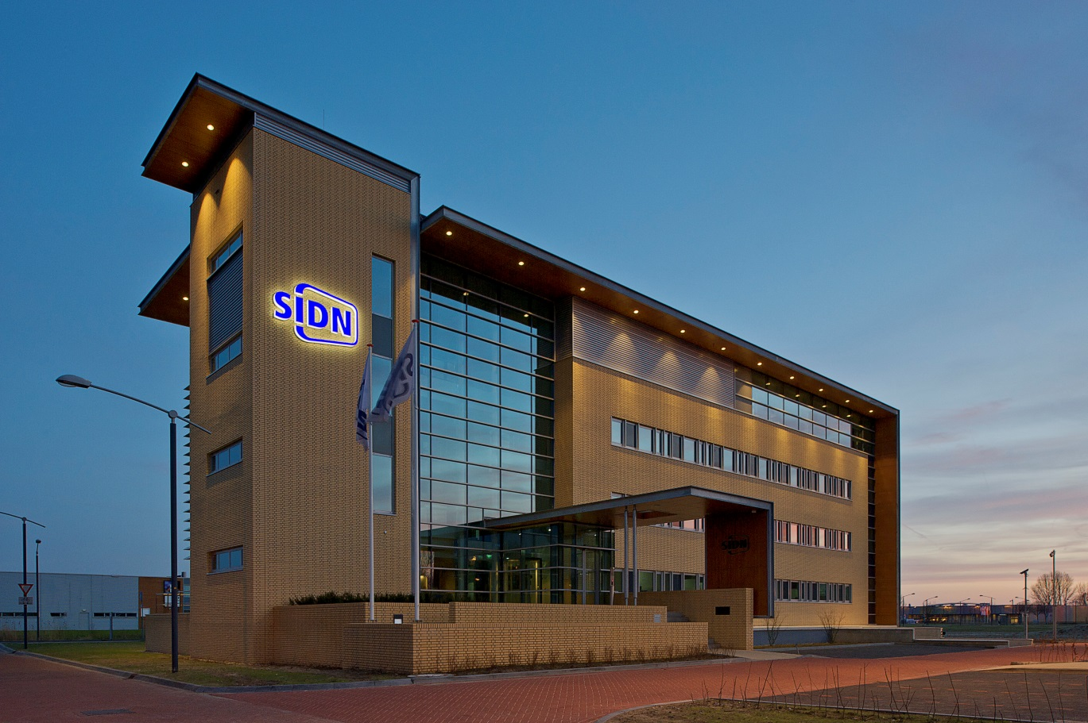
SIDN
Onafhankelijke, private stichting zonder winstoogmerk
Ca. 90 medewerkers
Omzet ca. 19 miljoen euro
Gevestigd in Arnhem
Verantwoordelijk voor de .nl-zone sinds 1996

Slide 4
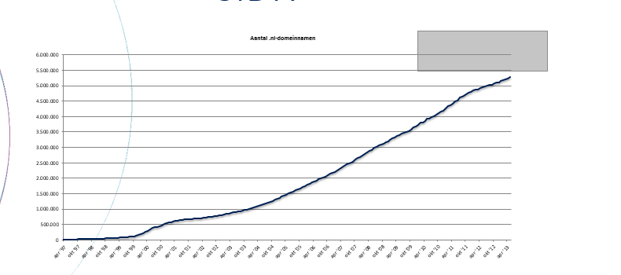
SIDN
Met meer dan 5,5 miljoen .nl-domeinnamen horen wij bij de grootste en veiligste landendomeinen ter wereld

Slide 5






Grootste landendomeinen
.tk
.de
.cn
.uk
.nl
26.548.595
15.943.668
12.133.610
10.574.668
5.574.857
        Domeinen plus hoeveelheid domeinnamen per extensie in cijfers
Notes:
Ondanks dat wij een klein land zijn draaien we in de top mee van de grootste landendomeinen.(cijfers Q3 2014)

Slide 6
Domeinnaamdichtheid van .nl
        1 .nl-domeinnaam op elke 3 Nederlandse inwoners

Slide 7
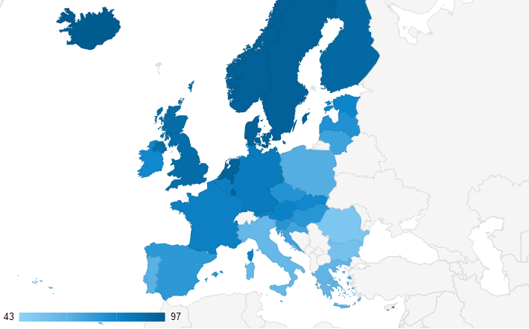
Internetpenetratie in Europa
Nederland heeft een internetpenetratie van 94%
Notes:
De mate van internetgebruik naar land en leeftijdscategoriën. Het type data is gerapporteerd gedrag. Bron: http://ec.europa.eu/eurostat/tgm/table.do?tab=table&plugin=1&language=en&pcode=tin00075

Slide 8
Marktaandeel .nl
.NL
.COM
.EU
73,4%
13,9 %
6,5 %
        De verdeling van domeinextensies in Nederland
Notes:
.nl heeft een marktaandeel van 73,7% in Nederland (december 2014)

Slide 9
Marktaandelen
Martktaandeel domeinextensies
Notes:
Dit is een variant op slide 12, je kan dus kiezen voor de slide die je voorkeur heeft.

Slide 10
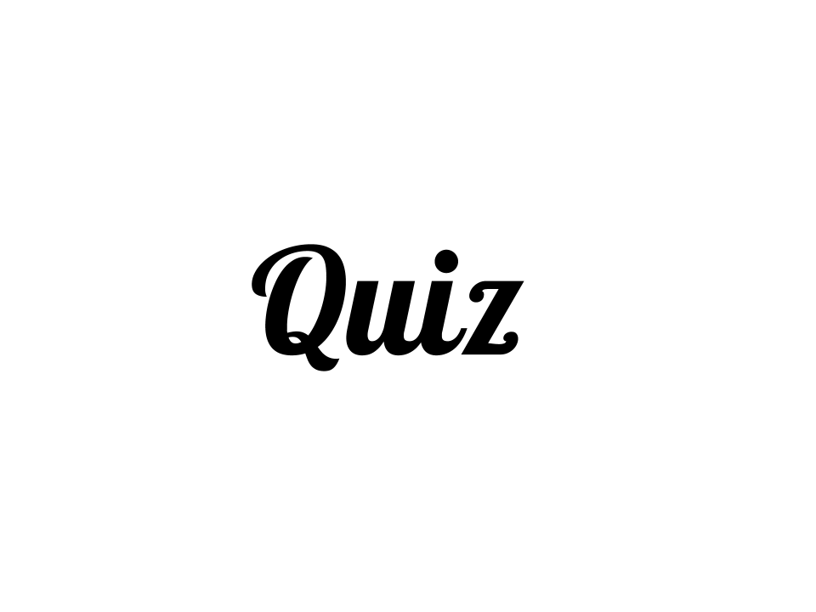


Slide 11
Niet waar
Waar
Waar
Vraag 1
?
Nederlanders bezoeken meer unieke websites op de PC dan op de tablet of smartphone

Slide 12
Niet waar
Waar
Waar
Q: Ben je van plan een domeinnaam te registreren?
Vraag 2
?
Jongeren tot 29 jaar hebben vaker dan gemiddeld plannen voor het registreren van een domeinnaam.
Ja Misschien Nee

Slide 13
Registratiemotieven Nederlandse jongeren (< 29)

Slide 14
Niet waar
Waar
Niet waar
Vraag 3
?
Gem. verkoopprijzen 2015
Wanneer u een reeds geregistreerde domeinnaam wilt kopen kost u dat gemiddeld meer dan € 2.000.
.com | € 1.968
.nl | € 1.540
.eu | € 1.200
Bron: Sedo

Slide 15
Niet waar
Waar
Waar
Vraag 4
Q: kijkt u naar een domeinnaam voor u op een link klikt?
?
Meer dan 50% van de internetgebruikers kijkt regelmatig naar de domeinaam om te bepalen of een website betrouwbaar is.
Regelmatig
Altijd
Nooit

Slide 16

Vraag 5: shootout
?
Friesland heeft zijn eigen domein (.frl). Hoeveel % van de Nederlandse internetgebruikers bezocht in de eerste zes maanden van 2015 een .frl website?

Slide 17
10.000 internetgebruikers op PC, laptop, tablet of smartphone

Slide 18
Wanneer registreert u een domeinnaam voor uw bedrijf?

Slide 19
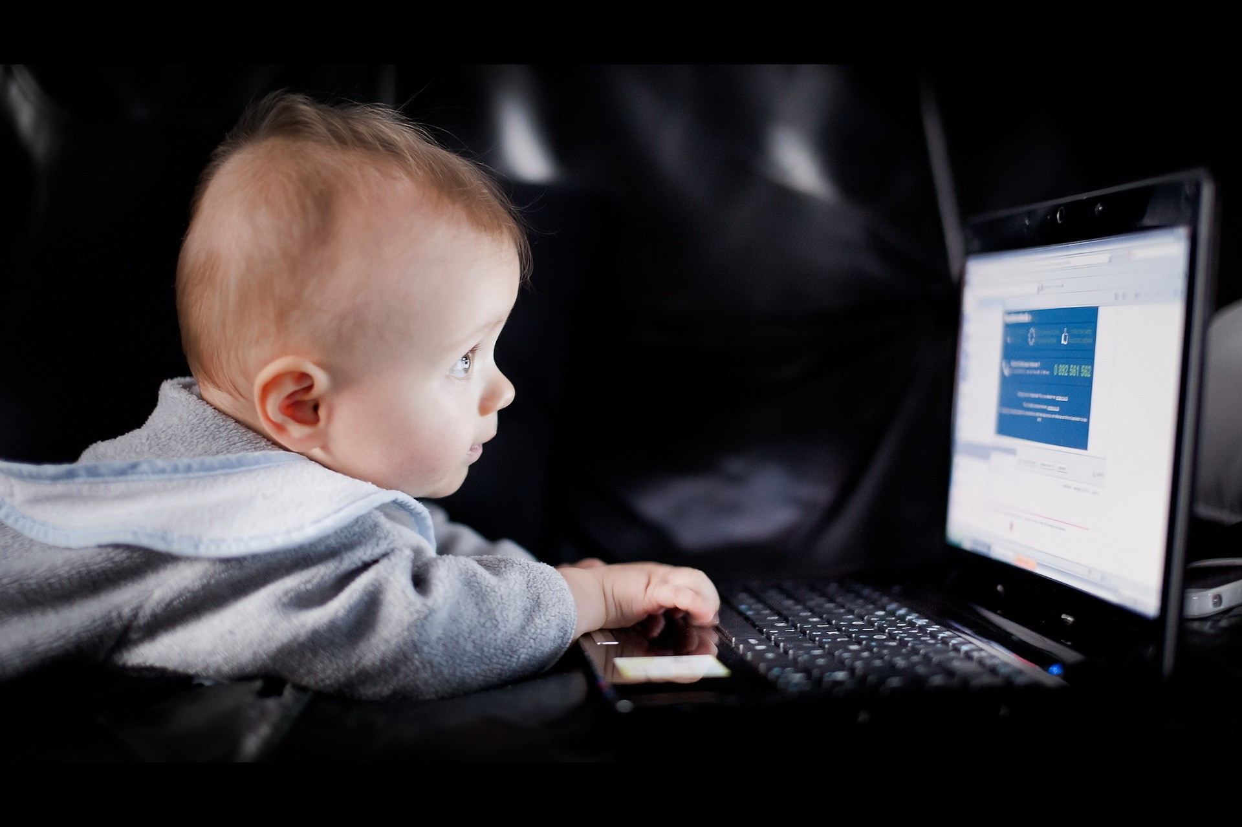
Zo snel mogelijk!

Slide 20
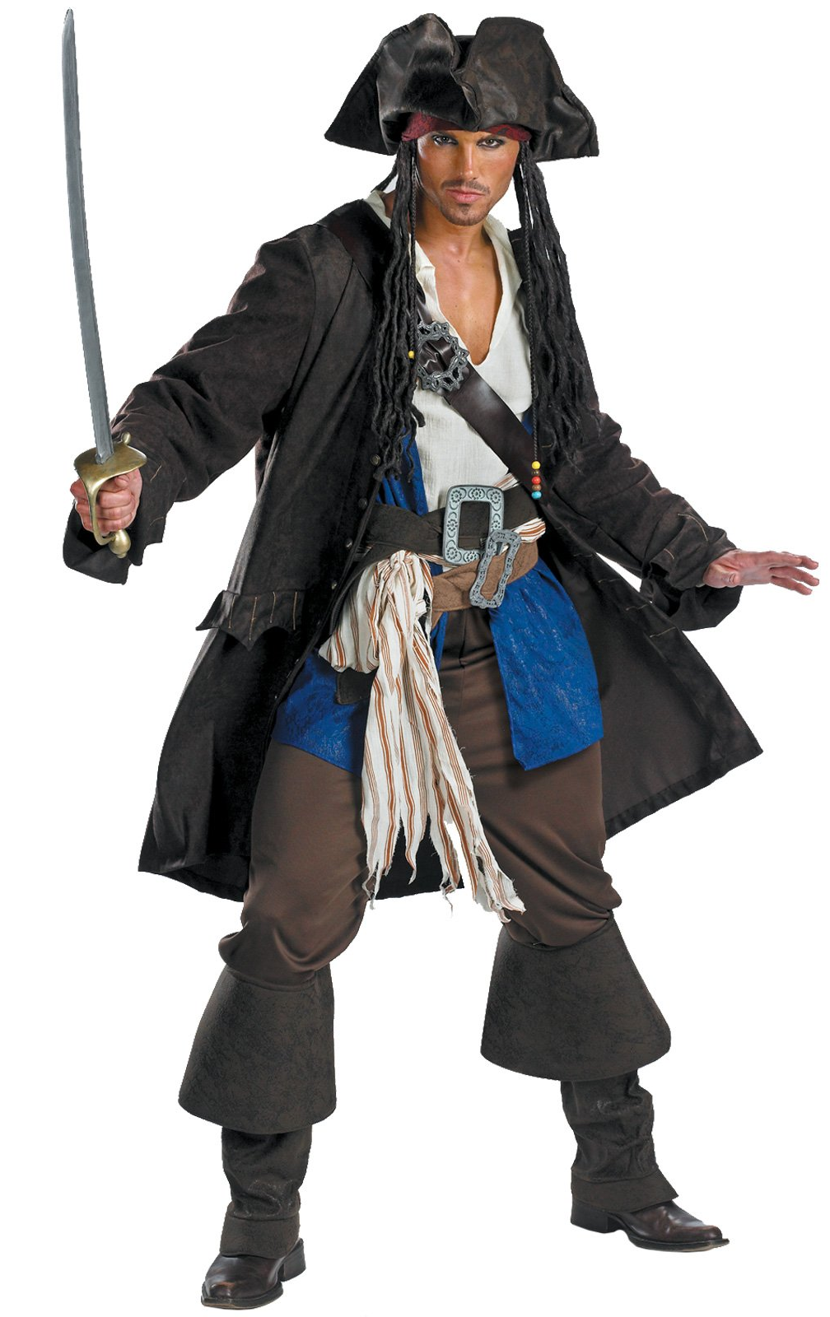
Er zijn kapers op de kust:
  Partijen die routinematig KvK- inschrijvingen monitoren.
  Partijen die alles registreren dat op google boven een x-aantal hits uitkomt.
  Uw (toekomstige) concurrenten.
  Puur toeval…

Slide 21
Wat is de ideale domeinnaam?

Slide 22
Wat is de ideale domeinnaam (voor de punt)?
Correct te onthouden
Wie hem hoort, onthoudt hem meteen en spelt hem juist.
Geeft aan wat u doet
Link met uw product, merk, naam etc..
Wekt vertrouwen
Fun mag, als dat bij uw onderneming past.
Niet fout interpreteerbaar

Slide 23
Wat is de ideale domeinnaam (voor de punt)?
Correct te onthouden
Wie hem hoort, onthoudt hem meteen en spelt hem juist.
Geeft aan wat u doet
Link met uw product, merk, naam etc..
Zalando
Wekt vertrouwen
Fun mag, als dat bij uw onderneming past.
Niet fout interpreteerbaar

Slide 24
Wat is de ideale domeinnaam (voor de punt)?
Correct te onthouden
Wie hem hoort, onthoudt hem meteen, spelt hem juist en komt op uw site.
Geeft aan wat u doet
Link met uw product, merk, naam etc..
Relatiegeschenken
Wekt vertrouwen
Fun mag, als dat bij uw onderneming past.
Niet fout interpreteerbaar

Slide 25
Wat is de ideale domeinnaam (voor de punt)?
Correct te onthouden
Wie hem hoort, onthoudt hem meteen en spelt hem juist.
Geeft aan wat u doet
Link met uw product, merk, naam etc..
Spanplafondexperts
Wekt vertrouwen
Fun mag, als dat bij uw onderneming past.
Niet fout interpreteerbaar

Slide 26
Wat is de ideale domeinnaam (voor de punt)?
Correct te onthouden
Wie hem hoort, onthoudt hem meteen, spelt hem juist en komt op uw site.
Geeft aan wat u doet
Link met uw product, merk, naam etc..
ipanywhere
Wekt vertrouwen
Fun mag, als dat bij uw onderneming past.
Niet fout interpreteerbaar

Slide 27
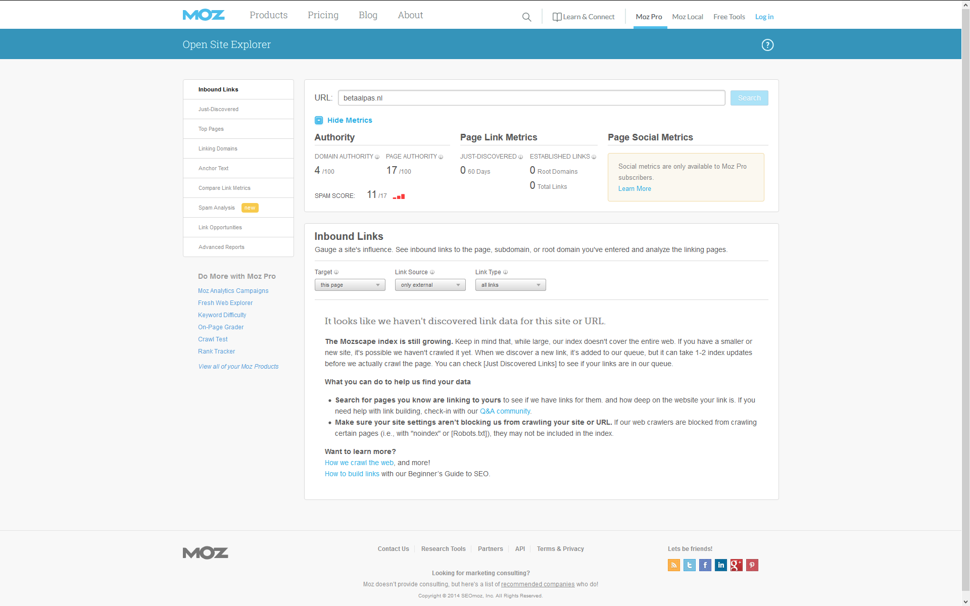
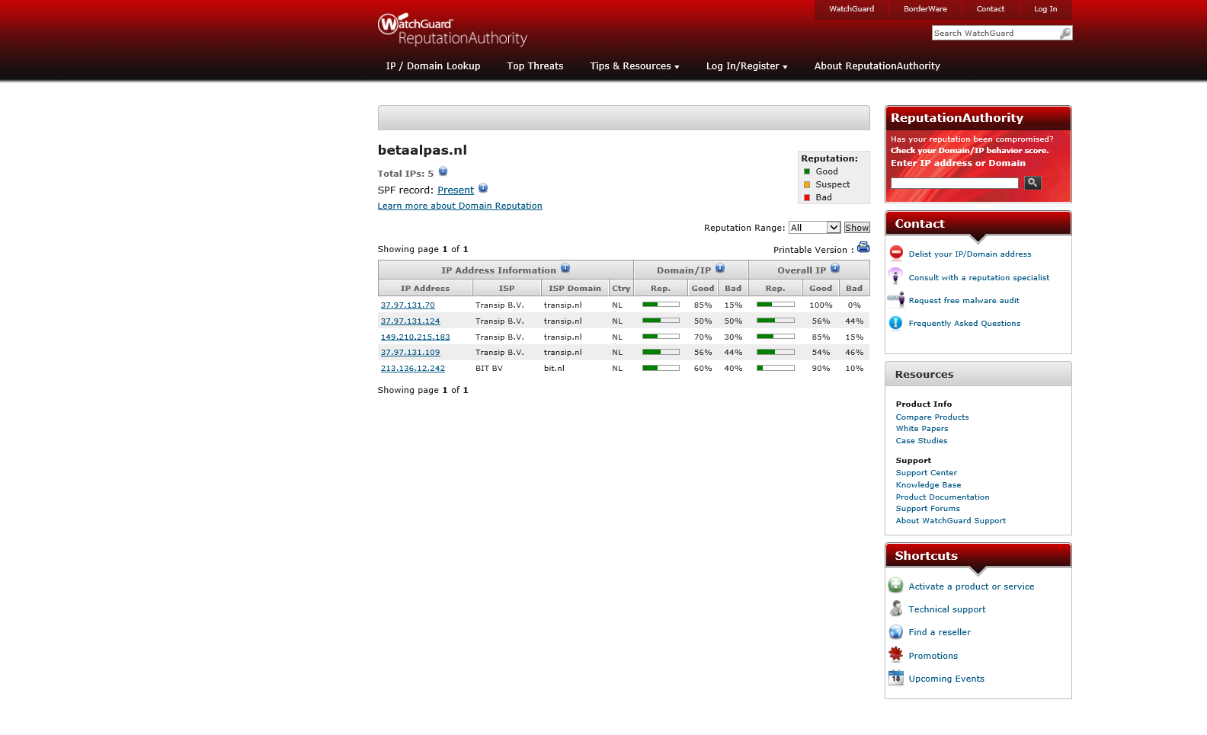
Tot slot: check de reputatie!

Slide 28
Wat is de beste extensie?

Slide 29
1e registratievoorkeur in Nederland

Slide 30
Websitebezoeken verdeeld naar extensie

Slide 31
Tips!
Vertrouwd
De gebruiker onthoudt hem onbewust.
Staat los van de domeinnaam
Om verwarring te voorkomen
Past bij uw markt
.de extensie presteert minder in Nederland.
Is zakelijk
Afhankelijk van uw bedrijf natuurlijk…

Slide 32
Tips!
Vertrouwd
De gebruiker onthoudt hem onbewust.
Staat los van de domeinnaam
Om verwarring te voorkomen.
Feliciteer.me
Past bij uw markt
.de extensie presteert minder in Nederland.
Is zakelijk
Afhankelijk van uw bedrijf natuurlijk…

Slide 33
Tips!
Vertrouwd
De gebruiker onthoudt hem onbewust.
Staat los van de domeinnaam
Om verwarring te voorkomen.
groenesmoothees.ninja
Past bij uw markt
.de extensie presteert minder in Nederland.
Is zakelijk
Afhankelijk van uw bedrijf natuurlijk…

Slide 34
Apps in plaats van websites?

Slide 35
Browser is zakelijker, apps meer op fun gericht

Slide 36
% bedrijven dat apps belangrijk vindt voor online strategie

Slide 37
Zakelijke mobiele websites in opkomst
“Op apps is de gebruiksduur per bezoek langer. Waarschijnlijk doordat je nu content kunt streamen, bijvoorbeeld via Spotify of de YouTube-app.”
“Mensen gebruiken relatief weinig apps, zeker in verhouding tot het aantal websites dat ze bezoeken.”
“Met bijna een miljoen apps in de App Store kun je je nauwelijks meer onderscheiden. Tel daar de hoge ontwikkelkosten bij op en het is duidelijk waarom bedrijven zeggen: mobile first.”
“Bedrijven geven aan dat apps niet cruciaal zijn voor hun core business; ze investeren liever in hun eigen website, campagnesites en social media.”
“Het besloten karakter van apps frustreert het sociale effect dat bedrijven willen bereiken. Google wil bijvoorbeeld geen besturingsprogramma meer, alles gaat via de browser. Niet te negeren trends.”

Slide 38
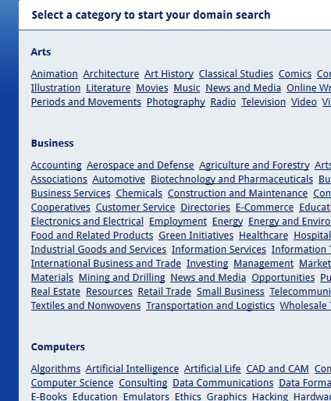
Wat als de domeinnaam die u wilt al bezet is
Is het een merk of handelsnaam?
Voor vrijwel iedere domeinnaamextensie is er een geschillenregeling. Deze is meestal buitengerechtelijk en de kosten zijn gemaximeerd (voor .nl op € 1.500).
Is de naam ongebruikt?
Neem contact op met de houder of laat iemand dat voor u doen.
Zoekt u een bepaalde productcategorie?
Kijk op bekende veilingsites met een bepaald aanbod.
Of kom zo naar onze stand..

Slide 39
Colportage en ‘spookfacturen’

Slide 40
‘Colportage’ van domeinnamen
Hallo,
Ik ben benaderd door een bedrijf wat mij vroeg of ik eigenaar was van een bepaald .nl domein. Dat was ik inderdaad.
Toen kwam het verhaal dat iemand het zelfde domein heeft willen registeren vandaag, maar dan met een .cn extensie [China, red.] en dat zij verplicht waren mij dit te melden zodat ik toestemming kon geven of dit goed was, en zo nee, dan had ik het recht om dat als eerst te doen, voor slechts 295,- euro per 10 jaar.
Met vriendelijke groet,
<naam>

Slide 41
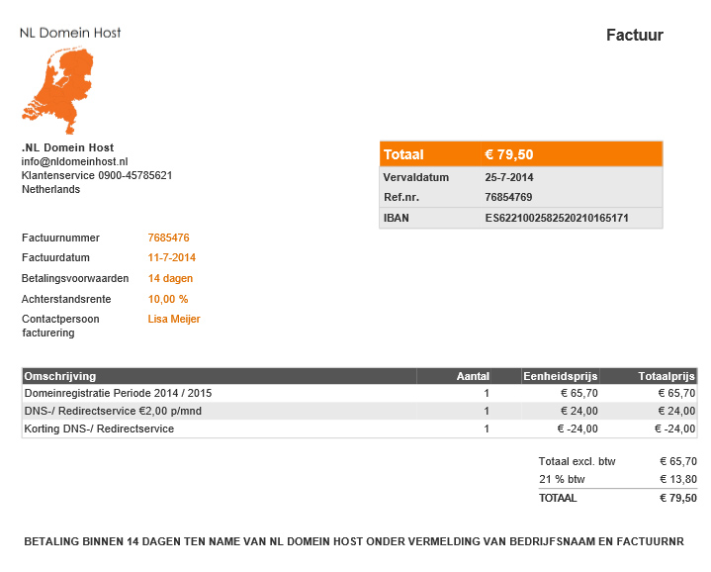
Factuur of offerte?

Slide 42
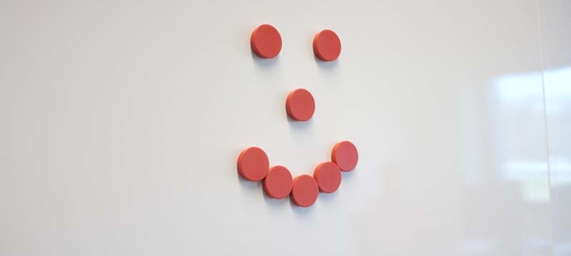
Vragen?
Heeft u vragen?
Stel ze gerust!
Mail:
Support@sidn.nl
Of kijk voor meer info op www.sidn.nl

